Slide 1
Презентація
На тему:
«Міжособистісні стосунки,спілкування»
«Бердичівський медичний фаховий коледж»

Slide 2
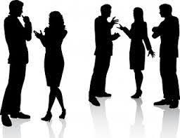
План:
1
Спілкування: види, рівні, функції
Психологічний механізм взаєморозуміння і спілкування
2
3
Невербальні комунікації та їх види
3

Slide 3

СПІЛКУВАННЯ - це процес передавання й сприймання повідомлень за допомогою вербальних і невербальних засобів, що охоплює обмін інформацією між учасниками спілкування, її сприйняття й пізнання, а також їхній вплив один на одного і взаємодією щодо досягнення змін у діяльності.

Slide 4

У психології існує кілька класифікацій видів спілкування. Найуживанішими є ті, які можна описати так:
вербальне і невербальне;
залежно від специфіки суб’єктів (особистість чи група);
за кількісними характеристиками суб’єктів;
за характером спілкування;
за цільовою спрямованістю;

Slide 5
Рівні спілкування | Примітивний
 | Манілулятивний
 | Стандартизований
 | Ігровий
 | Діловий

Slide 6


Функції спілкування:
1.Контактна
2.Інформаційна
3.Спонукальна
4.Координаційна
5.Розуміння
6.Амотивна
7.Встановлення відносин
8.Впливу

Slide 7

Поряд із словесними засобами мовленнєвими на культуру спілкування впливають жести співрозмовників, інтонація, паузи, рухи тіла - невербальні засоби спілкування.

Slide 8
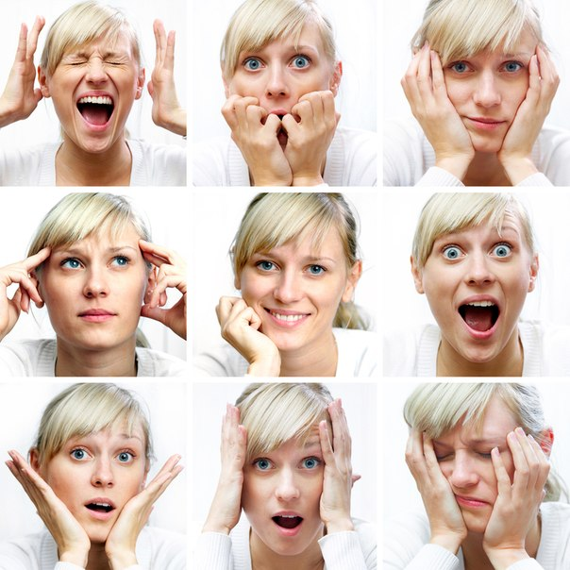
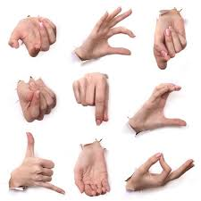
Оптико-кінетичні система складається з жестів, міміки і пантоміміки, рухів тіла.

Slide 9


Паралінгвістична система – це вокалізація, тобто якості голосу, його діапазон, тональність.

Slide 10
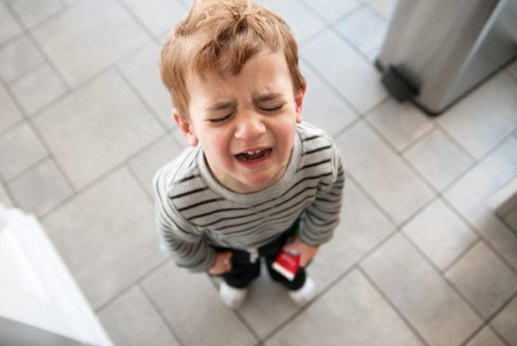

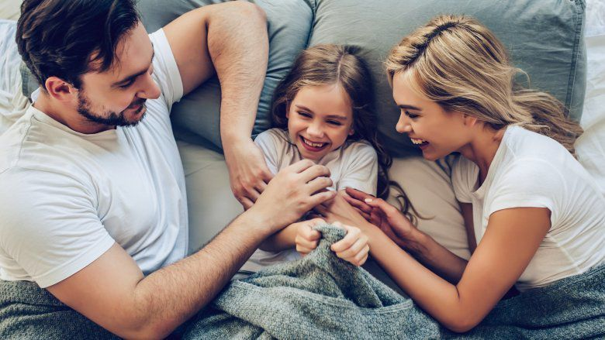
Екстралінгвістична система – це темп, паузи, різні вкраплення в мову (плач, сміх, кашель)

Slide 11
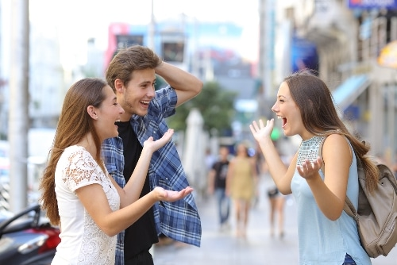
Коли спілкуються за допомогою невербальних засобів, дуже важливими є жести рук, особливості ходи, голосу, а також вираз обличчя (міміка), очей (мікроміміка), поза, рух усього тіла загалом (пантоміміка), дистанція тощо. Причому вираз обличчя іноді краще, ніж слова, говорить про ставлення до співрозмовника. Відомі гримаси, які виражають відданість, доброзичливість, лестощі, презирство, страх, заздрість, ненависть тощо.

Slide 12
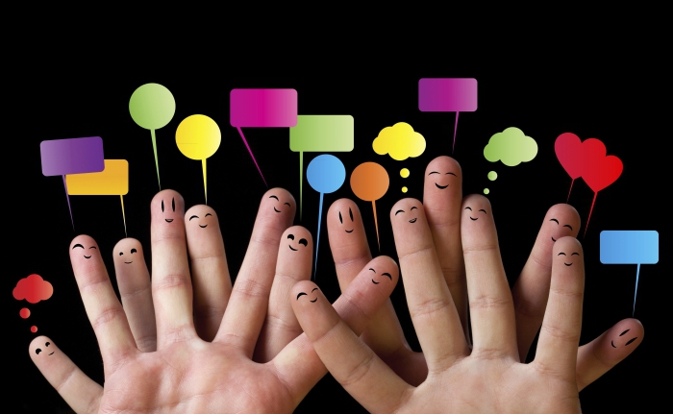
Невербальні засоби спілкування потрібні, зокрема, для того, щоб регулювати плин процесу спілкування, створювати психологічний контакт між партнерами; виявляти емоції, відображати оцінку ситуації. Як правило, вони не можуть самостійно передавати пряме значення слів, за винятком деяких жестів.

Slide 13
Дякую за увагу!

